Slide 1
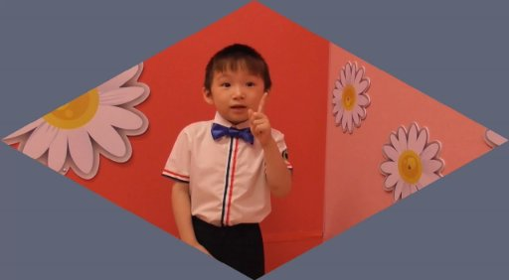
МУНИЦИПАЛЬНОЕ БЮДЖЕТНОЕ ДОШКОЛЬНОЕ ОБРАЗОВАТЕЛЬНОЕ УЧРЕЖДЕНИЕ
ДЕТСКИЙ САД «СЕВЕРЯНОЧКА»
ВЫСТУПЛЕНИЕ НА ПЕДАГОГИЧЕСКОМ СОВЕТЕ
«ПСИХОЛОГИЧЕСКИЕ АСПЕКТЫ ФОРМИРОВАНИЯ РЕЧИ ДОШКОЛЬНИКОВ.РАЗВИТИЕ РЕЧИ НА ЗАНЯТИЯХ ПСИХОЛОГА.»
ПОДГОТОВИЛА
ПЕДАГОГ-ПСИХОЛОГ
КАСТРЮЛЕВА О.А.
ГЫДА,2022

Slide 2
актуальность
Речь -это результат познания мира отраженного в сознании через слово.
Речь – процесс использования языка в качестве средства общения.
Основная цель работы педагога-психолога-
создание благоприятных условий
для полноценного проживания
ребенком дошкольного детства,
формирование основ базовой
культуры личности каждого ребенка.
На пути к ее реализации важным
компонентом является
развитие речи детей.

Slide 3
Психологические аспекты развития речи
Детский возраст от 1 года до 3 лет
-в ходе совместной со взрослыми предметной деятельности продолжает развиваться понимание речи
-дети начинают понимать не только словесную просьбу или инструкцию, но и рассказ взрослого
-интенсивно развивается активная речь, грамматические структуры речи
-к трем годам ребенок использует в речи основные простые предложения
-к концу третьего года жизни речь становится средством общения ребенка со сверстниками
- совершенствуются зрительное и слуховое восприятие, прежде всего, фонематический слух

Slide 4
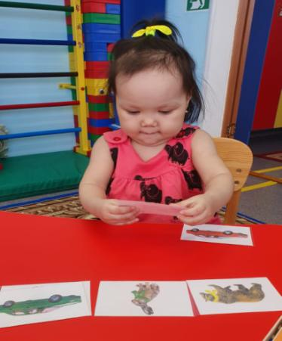
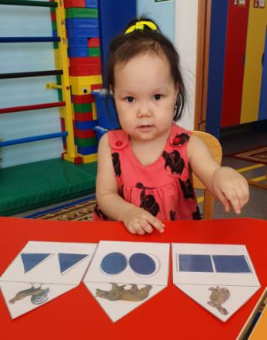
Развиваются функции речи :
- коммуникативная (передача информации. общение)
- регулирующая ( действия по речевым правилам, инструкции)
- обобщающая (понимание то ,что слово обозначает не только отдельный предмет, но целую группу сходных предметов и явлений и является носителем их существенных признаков)
- отражающая опыт взаимодействия с миром.
Для полноценного развития этих явлений ребенку необходимо:
-общение со взрослым
-включение в предметную деятельность

Slide 5
Психологические аспекты развития речи
Дошкольное детство от 3 года до 7 лет
Особенности:
-речь включается во все виды деятельности
- увеличивается словарь и происходит осознание значения слов
-повышается звуковая культура «фонематический слух и правила произношения»
- к концу периода завершается процесс фонематического развития
-усиливается обобщающая функция речи
- усваивается морфологическая система языка (суффиксы и окончания)
- появляется контекстная (последовательная) и объяснительная (причинно-следственная речь) форма речи
- складывается интеллектуальная функция речи (слово фиксирует результат познания и закрепляет его в сознании).
-общение ребенка с взрослым носит внеситуативно - познавательный характер (несоответствие познавательных потребностей и способов их удовлетворения).
Освоение языка идет двумя путями:
-повседневное естественное общение с взрослыми
-в процессе специально организуемого родителями и педагогами обучения и общения

Slide 6
развитие речи на занятиях педагога-психолога
Цель: способствовать активизации и обогащению речи детей в разных видах деятельности
Задачи:
1.Развивать произносительную и
связную сторону речи
2.Активизировать словарь детей
3.Формировать граматический
строй речи
4.Развивать мелкую моторику
5.Создавать развивающую среду

Slide 7
развитие речи на занятиях педагога-психолога
Словарная работа
Задачи:
-обогащать словарный запас детей (знать слова, правильно понимать их значение)
-способствовать активному использованию новых слов в речи
Этапы:
-знакомство с новым словом, объяснение его значения
-создание условий свободного общения, для активного пользования формирующимся словарем
-закрепление его в общении и уточнение осознанности значения слова

Slide 8
развитие речи на занятиях педагога-психолога
Словарная работа
Средства для решения задач:
1.Диагностика психолога
Диагностика позволяет выявить проблемы развития ребенка. Его результат показывает, что у многих детей снижен уровень развития речи. Если пассивный словарь близок к норме, то активный словарь требует развития.
2.Организация и регулирование активного общения детей с педагогом и сверстниками

Slide 9
развитие речи на занятиях педагога-психолога
Словарная работа
Основные приемы:
1.Организация детских высказываний по очереди по различной тематике
2.Вопросы, как средство стимуляции слушания
3.Подробные ответы на любые вопросы детей, как средство поддержки интереса детей к общению с взрослыми
4.Разъяснение смысла знакомых и малознакомых слов и помощь в осознании смысла
5.Осознание смысла знакомых слов через проговаривание значения слова
Приемы применяются во всех формах работы: игры, рассказы по картинке, рисунку, беседы и т.д.

Slide 10
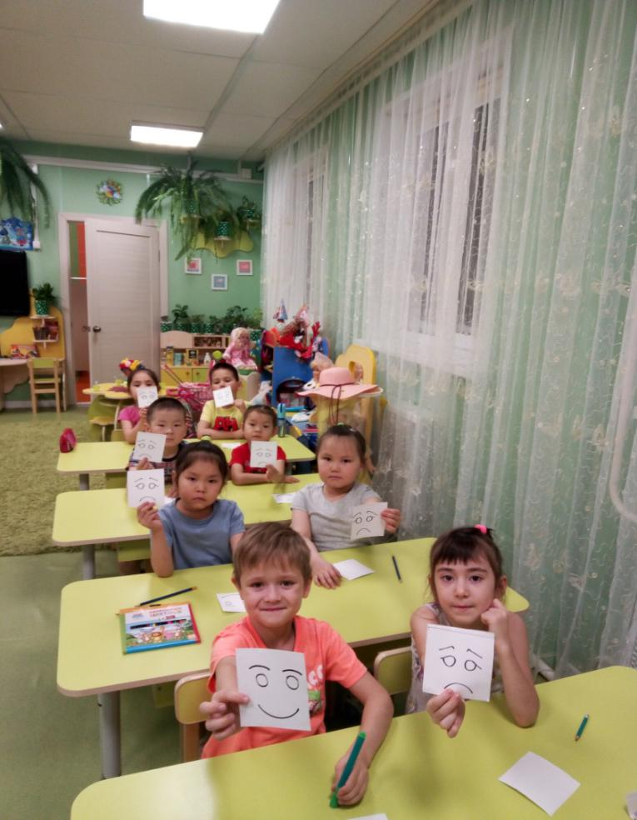
развитие речи на занятиях педагога-психолога
Словарная работа
Специфика словарной работы на занятиях психолога
Как специфику тематики общения на занятиях педагога-психолога можно выделить слова, употребляемые в области эмоциональных переживаний, а так же области здоровьесбережения и актуализации проблем детского опыта.
Никаких специальных психологических терминов, как правило на моих занятиях не употребляется и не обсуждается.
Введение новых слов в общении на занятиях происходит адекватно вопросам детей, в связи с подачей нового материала или при не знании ответа детьми на поставленный вопрос психолога.

Slide 11
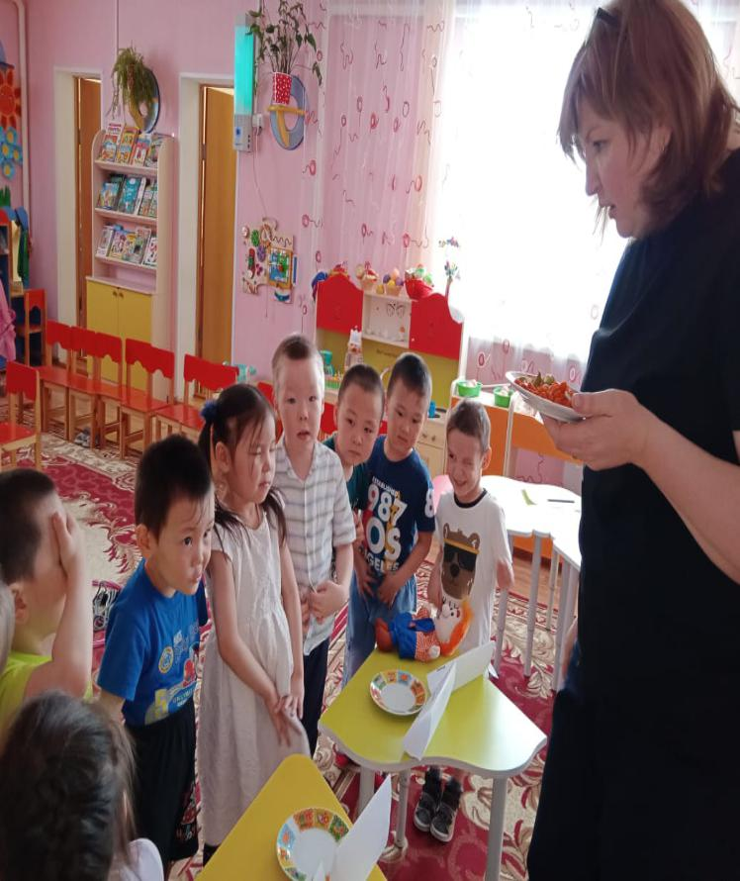
развитие речи на занятиях педагога-психолога
Психолого-коррекционное занятие «Мой помощник-ротик»

Slide 12
развитие речи на занятиях педагога-психолога
Развитие основных характеристик речи
-грамматически правильное построение предложений
- умение четко и понятно выражать мысли
- развитие объяснительной речи
-правильное проговаривание (актуализация и осознание) опыта детей
-внимательное слушание речи (повышение культуры и навыков коммуникации)
-рефлексия через речь
-помощь в осознании себя

Slide 13
Способы реализации задач развития речи в работе с детьми
Элементы арт терапии,рисование и конструирование
Чтение сказок и рассказов + беседа по прочитанному, ответы на вопросы
Этические беседы
Театрализация сказок и рассказов
Пальчиковые игры (развитие мелкой моторики)
Игры движение и речь (развитие крупной моторики)
Предметные и дидактические игры
Игры - потешки

Slide 14
Способы реализации задач развития речи в работе с детьми Этические беседы
Беседа «Правила поведения в группе»
Беседа «Что такое дружба?»

Slide 15
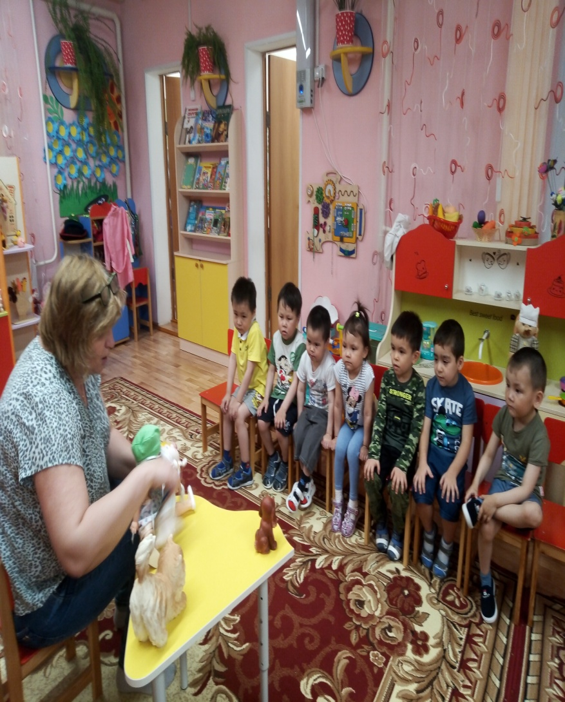
Способы реализации задач развития речи в работе с детьми Театрализация сказок и рассказов
Сказка «Три медведя»
Рассказ «Путешествие мышонка»

Slide 16
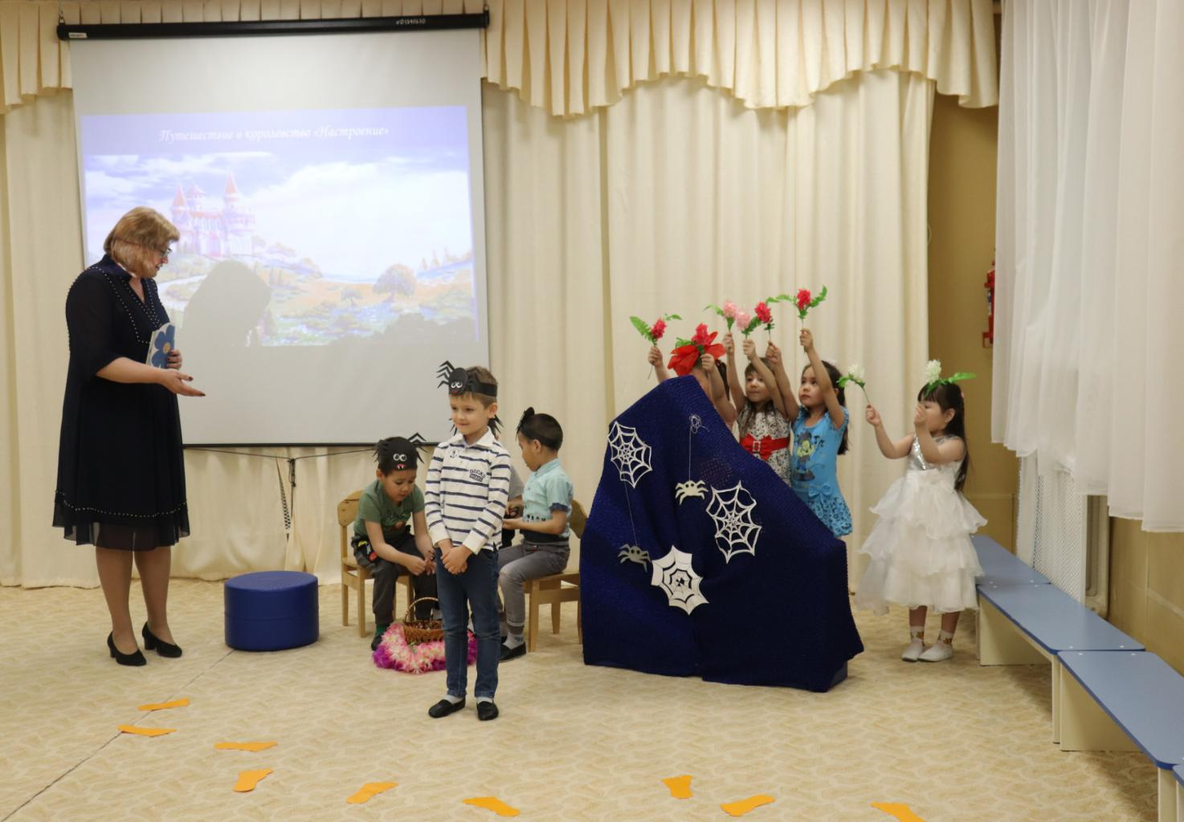
Способы реализации задач развития речи в работе с детьми элементы арт-терапии (сказкотерапия, музыкотерапия)
Игра-драматизация «Паучок и волшебный цветок»

Slide 17
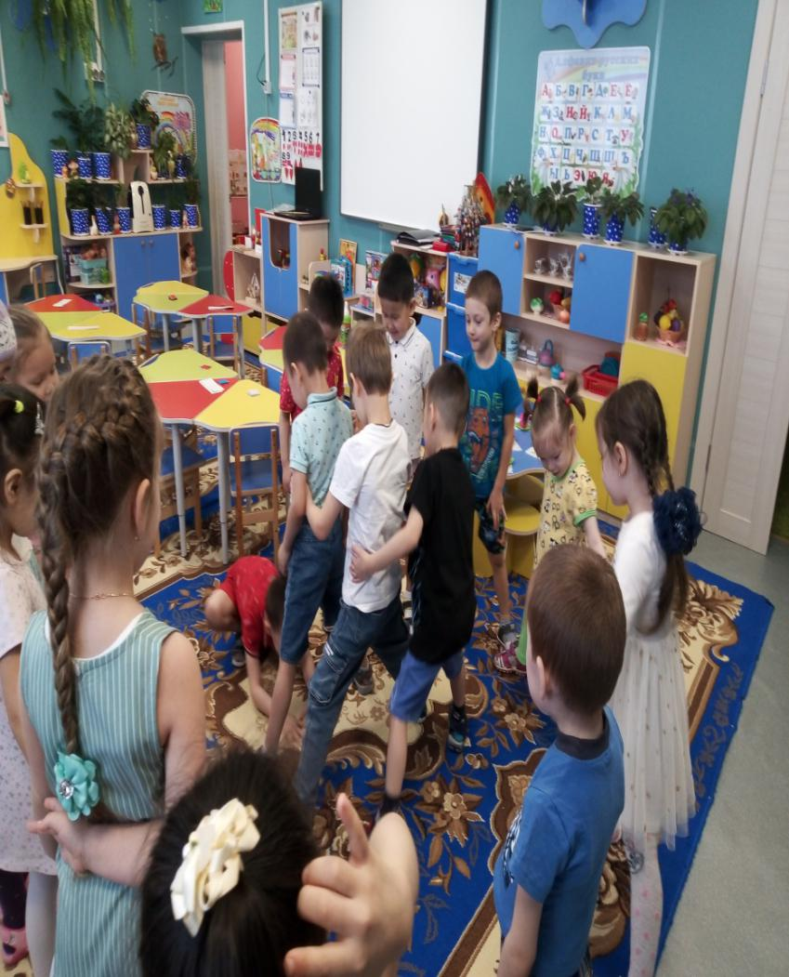
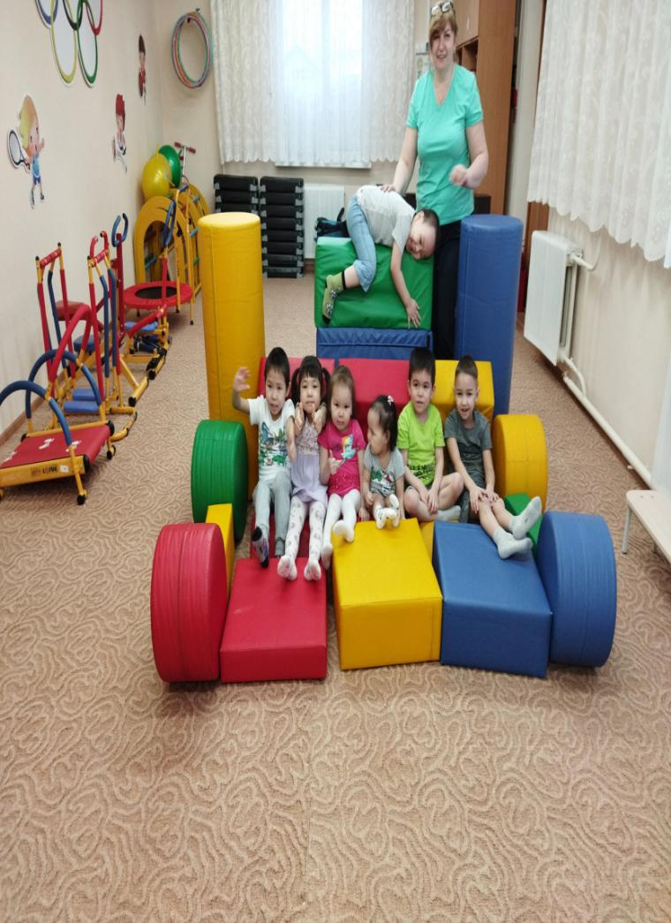
Способы реализации задач развития речи в работе с детьми Игры на движение и речь
П/И «Я змея - большая голова»
П/И «Мы едем на машине»

Slide 18
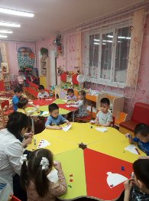
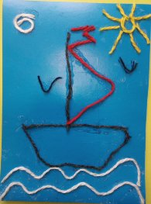
Способы реализации задач развития речи в работе с детьми развитие мелкой моторики (аппликация, рисование, лепка)

Slide 19
Способы реализации задач развития речи в работе с детьми Предметные и дидактические игры
Дидактическая игра «Кто с кем дружит?»
Дидактическая игра «Чудо-дерево»

